Slide 1
动态规划PQSTUV题解

Slide 2
S
Tag：概率dp
令 ans_{i} 表示到成功通过第i号对局的对局数期望值
进行这一次对局时的对局数为 ans_{i-1 ，}通过的概率为p，不过的概率为1-p
状态转移方程： ans_{i} = ( ans_{i-1} +1)*(1/p)

Slide 3
S题 乌兹，永远滴神！
一血：程博文
题意：
从1 → n，在位置i有p[i]的概率到i+1，有1 − p[i]到的概率回到1，问到n的期望是多少。
Tag：期望dp，解方程，逆元
解：
记dp[i]为通过第i面镜子的期望天数，pi为通过第i面镜子的概率，则我们可以得到
dp[i]=pi*(dp[i-1]+1)+(1-pi)*(dp[i]+1)，
其中的dp[i-1]为走到第i-1的期望天数，此时我们有pi概率只需要再走一天，有1-pi概率需要再走1+dp[i]天（往前走一天，失败，然后再走通过i的期望天数)；解方程后得转移

Slide 4
U题 种蘑菇
一血：张嘉淇
题意：
有若干行，每行分为若干段，每段可以选定一个位置放入一个1，求放完所有1以后每列1个数的平方数之和的最大值。
tag：区间dp
解：这题看到一段又一段，就让人想区间dp，再一看数据范围，很可能就是区间dp。
但是如果直接设置dp[i][j]表示区间[i,j]的最大可能，会导致转移的时候很难处理重叠，所以状态的设置是这题的难点 => 状态的设置一定要避免重叠，所以设置为dp[i][j]表示对于区间内完全被包含在[i,j]内的线段的摆放的最大值，区间内只出现的部分线段不允许放蘑菇。这样最终的答案是dp[1][n]也是满足的，因为所有的线段都在[1,n]内，故满足。
那么考虑dp[i][j]的转移，由于是区间dp，所以长度小于j-i+1的区间都已经处理出结果了，下面对于dp[i][j]的最大值的求法肯定是尽可能集中某些段到同一列，这样才能平方更大，答案更大。而不管这一列我们选择哪个，j-i+1 - 1 的长度我们都是已经处理完了的，以为是区间dp
所以区间转移就是dp[i][j]=max{dp[i][k-1]+cnt(k)^2+dp[k+1][j]};
cnt(k)就是1到n行有多少条线段能放在k列且包含在[i,j]中，这样，这些线段的放置都集中到k列则能集中到k列的段都不会影响左右两边（根据定义）。最终答案就是dp[1][n]。

Slide 5
T
Tag: 贪心（区间选点问题）、线段树优化dp
如果我们要求每次选1后选2，选2后选1，那么这道题就是一道区间选点问题，于是考虑现将区间按左端点或右端点排序，保证在某个区间前得到的区间个数最优。
求1个类型为1的区间时，如果不包含类型2的区间，那么就等于类型为1的区间数。否则如果选取一个类型为2的区间t，求到的值等于ans_{t} +nums₁(1,L[t]-1)+1 （nums₁表示右端点在这一区间的类型为1的个数）
ans_{1,i} = ans_{2,t} +nums₁(1,L[t]-1)+1, (i<=t<=n)
ans_{2,i} = ans_{1,t} +nums₂(1,L[t]-1)+1, (i<=t<=n)
可以用线段树维护ans和nums的值，复杂度（nlogn）

Slide 6
T题 折磨局
一血：程博文(22发）
题意：
给定n条线段[l,r]，每条线段有颜色1或2（不妨设为0或1）。
现在要你选出若干条线段，满足不同颜色的线段不相交，
问最多选择多少条线段。数据范围：n<=2e5，1<=l,r<=1e9
tag:线段树dp
解：这题是很板的线段树dp，我们令dp[i][j]表示[1,j]区间最右的那条线段的颜色是i的最多条数。(0<=i<=1)
那么转移就是，对于dp[i][j],我们遍历所有以j为右端点的线段，对于每条线段，假设其左端点为L，
则dp[i][j]=max(dp[i][j],dp[i^1][k]+1)(1<=k<=L-1),也就是说我们要得到从1到L-1的dp[i^1][j]中的最大值，加1后单点更新dp[i][j](当然会判断是否更小），那么这就是区间取最小，所以用线段树就行，维护两颗线段树，线段树的结点就是存的状态
答案就是所有线段考虑完后的两颗线段树的区间最大值。

Slide 7

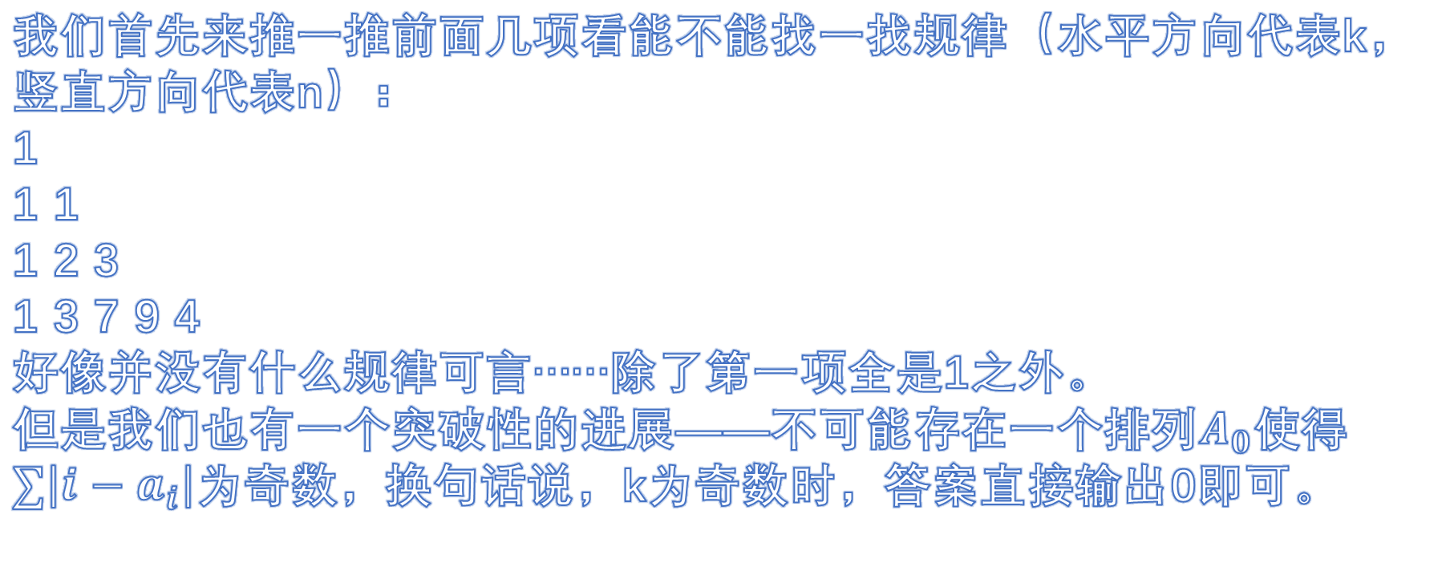
V.发布战队排名
题意：求使$∑\left|i−a_{i}\right|=k$的排列A的个数。
数据范围：$1≤n≤50, 0<k≤n^{2}$
我们首先来推一推前面几项看能不能找一找规律（水平方向代表k，竖直方向代表n）：
1
1 1
1 2 3
1 3 7 9 4
好像并没有什么规律可言……除了第一项全是1之外。
但是我们也有一个突破性的进展——不可能存在一个排列$A_{0}$使得$∑\left|i−a_{i}\right|$为奇数，换句话说，k为奇数时，答案直接输出0即可。

Slide 8
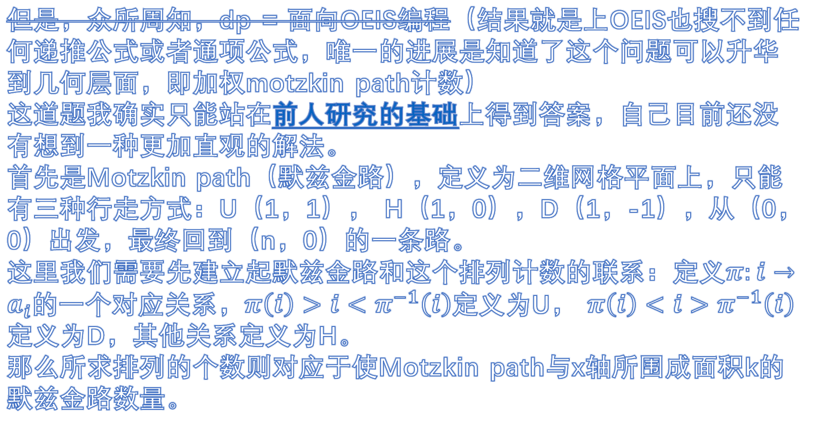
但是，众所周知，dp = 面向OEIS编程（结果就是上OEIS也搜不到任何递推公式或者通项公式，唯一的进展是知道了这个问题可以升华到几何层面，即加权motzkin path计数）
这道题我确实只能站在前人研究的基础上得到答案，自己目前还没有想到一种更加直观的解法。
首先是Motzkin path（默兹金路），定义为二维网格平面上，只能有三种行走方式：U（1，1）， H（1，0），D（1，-1），从（0，0）出发，最终回到（n，0）的一条路。
这里我们需要先建立起默兹金路和这个排列计数的联系：定义$π:i→a_{i}$的一个对应关系，$π\left(i\right)>i<π^{−1}\left(i\right)$定义为U， $π\left(i\right)<i>π^{−1}\left(i\right)$定义为D，其他关系定义为H。
那么所求排列的个数则对应于使Motzkin path与x轴所围成面积k的默兹金路数量。

Slide 9
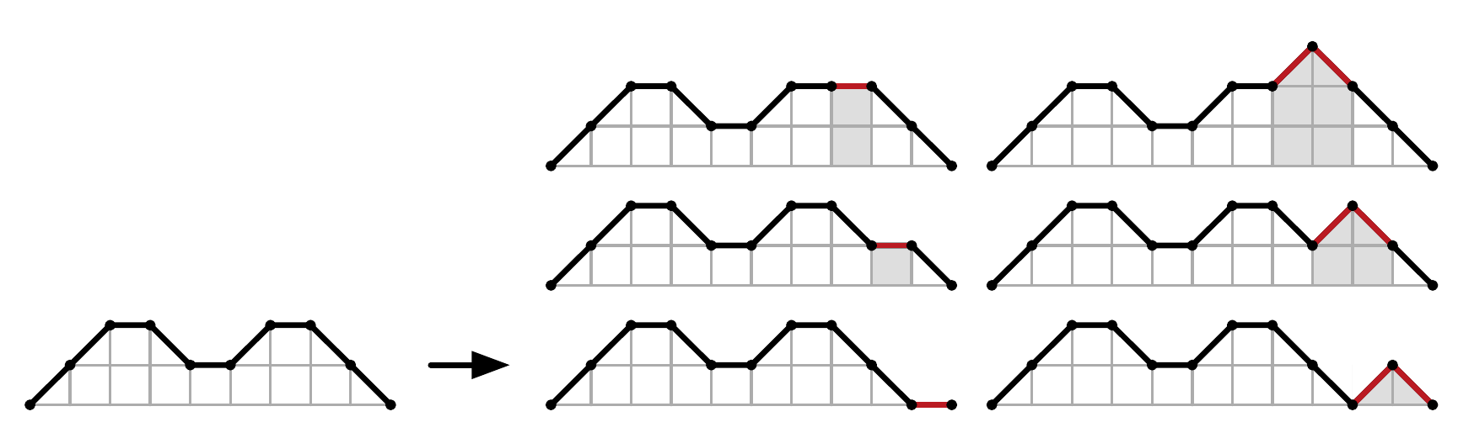
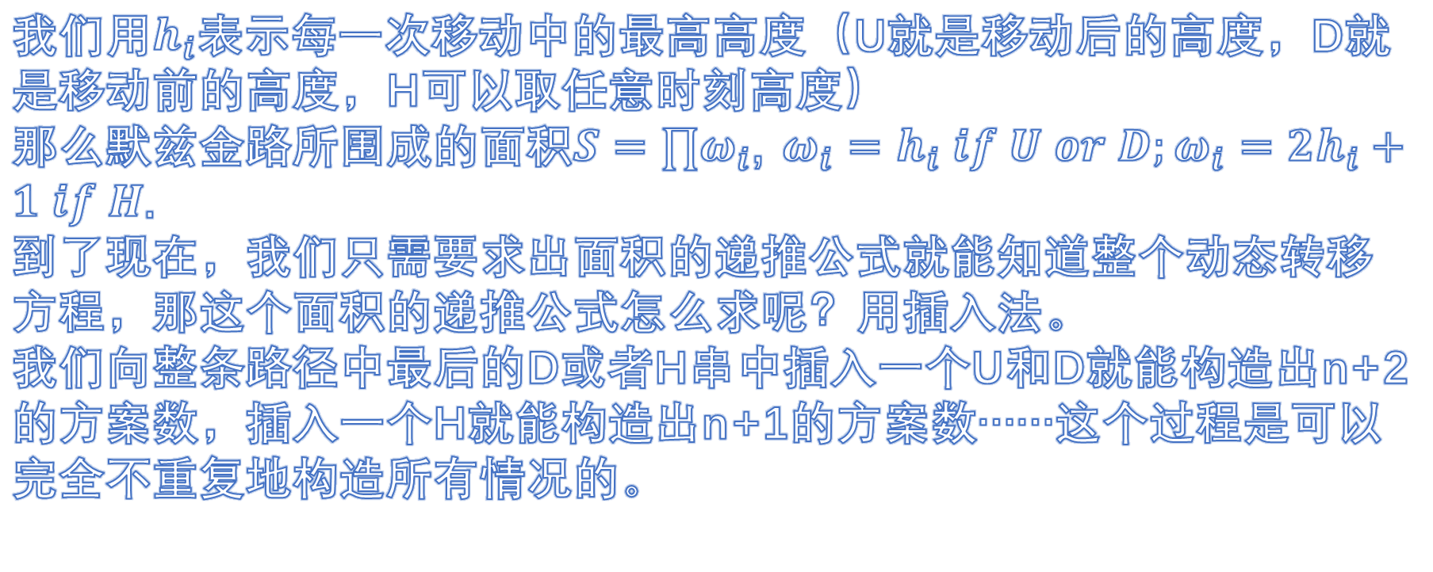
我们用$h_{i}$表示每一次移动中的最高高度（U就是移动后的高度，D就是移动前的高度，H可以取任意时刻高度）
那么默兹金路所围成的面积$S=∏ω_{i}$, $ω_{i}=h_{i} if U or D;ω_{i}=2h_{i}+1 if H$.
到了现在，我们只需要求出面积的递推公式就能知道整个动态转移方程，那这个面积的递推公式怎么求呢？用插入法。
我们向整条路径中最后的D或者H串中插入一个U和D就能构造出n+2的方案数，插入一个H就能构造出n+1的方案数……这个过程是可以完全不重复地构造所有情况的。

Slide 10
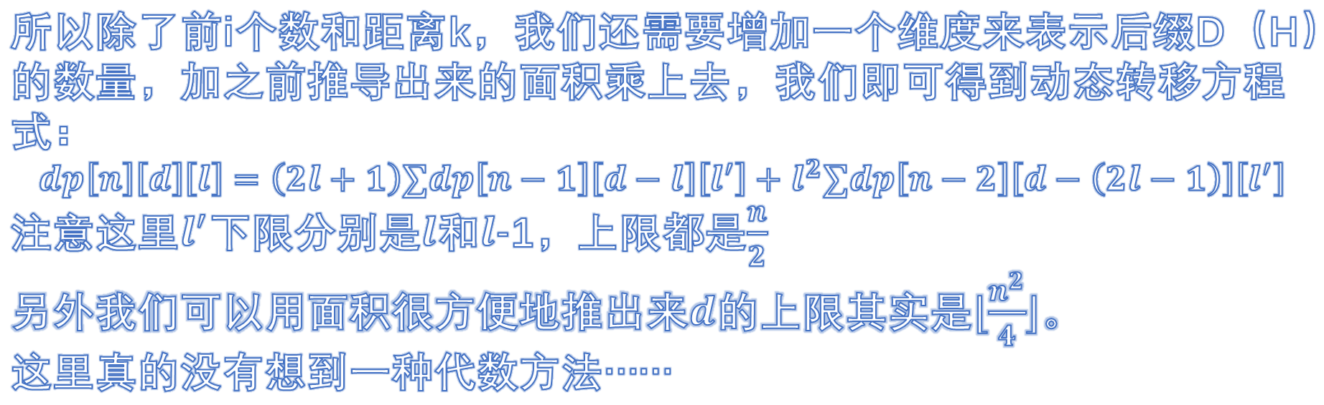
所以除了前i个数和距离k，我们还需要增加一个维度来表示后缀D（H）的数量，加之前推导出来的面积乘上去，我们即可得到动态转移方程式：
$$dp\left[n\right]\left[d\right]\left[l\right]=\left(2l+1\right)∑dp\left[n−1\right]\left[d−l\right]\left[l^{′}\right]+l^{2}∑dp\left[n−2\right]\left[d−\left(2l−1\right)\right]\left[l^{′}\right]$$
注意这里$l^{′}$下限分别是$l$和$l−$1，上限都是$\frac{n}{2}$
另外我们可以用面积很方便地推出来$d$的上限其实是$⌊\frac{n^{2}}{4}⌋$。
这里真的没有想到一种代数方法……

Slide 11
V题 发布战队排名
一血：刘代宸
题意：
| i - a[i]| = k 的序列排列个数
Notag，迷惑tag（可能以为是区间dp，但完全不是），刷表法

Slide 12
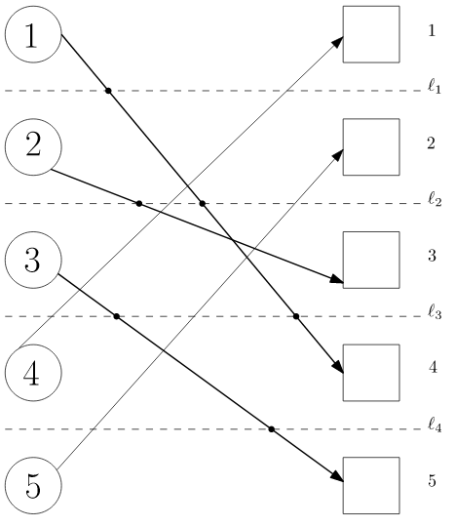
V题 发布战队排名
左边的圆形代表数字，右边的方形代表盒子，方形右边的数字是盒子的编号。箭头表示将数字放入盒子中。
原题转换成求实线与虚线的交点数为k的连线方案数。
关键理论：下行线交点 = 上行线交点
归纳法证明
然后我们将整个连线的过程视为从底往上一层一层考虑球与盒的连线过程，即左边球该怎么放置的问题。

Slide 13
V题 发布战队排名
难点是设置状态。
首先我们这时候要利用
上行线交点数量*2 = k 这一特性。
我们在每层决策时确定下行线的方式，但获取的是上行线的交点数，其实改成下行线的交点数也一样，只不过前者更好理解。

Slide 14
V题 发布战队排名
这一分析后，我们设置状态为dp[i][j][k]表示，当前我们考虑到了第i层，左边有j个球还没放置时，当前已知的上行线的交点数为k的不同方案数。
那么对于每一阶段就有：
if 要把 i 放进 i 号盒子
把 i 放进 i 号盒子
elif S≠∅
if 要把 i 放到某个编号小于 i 的盒子
确定把 i 放进哪个盒子并把 i 放进去
else
把 i 加入 S
if 要把 S 中的某个数放进盒子 i
选一个数放进盒子 i 并将其从 S 中删除
else
把 i 加入 S

Slide 15
V题 发布战队排名
刷表法状态转移
(i,j,k)→(i+1,j′,k′)
1.把 i+1 放进 i+1 号盒子：(i+1,j,k+j)
2.j>0，把 i+1 放进 x 号盒子（x≤i）：(i + 1, j, k + j)
3.j>0，把 S 中的某个数放进 i 号盒子：(i+1,j,k+j)
4.j>0，把 i+1 放进 x 号盒子（x≤i）并把 S 中的某个数放进 i 号盒子：(i+1,j−1,k+j−1)
5.S 中的数以及 i+1 所在的盒子编号都大于 i+1：(i+1,j+1,k+j+1)

Slide 16
Q题 奎恩哥的敬业串
一血：陈则行
题意：
题意给出长度为n的串S, 以及Q次询问， 每次询问要么给出l，r=>求在S[l,r]中最少删除多少个字符满足这段序列， 只含有quin，不含有quit;要么修改某个s的字符
Tag:线段树+dp+矩阵（动态dp：动态 dp，就是把状态转移方程改写为矩阵后用数据结构维护的算法。通常配合线段树/平衡树/分块等维护序列的数据结构）
前置知识：线段树、矩阵

Slide 17
Q题 奎恩哥的敬业串
思路：先弱化题为对一个串的一次查询，并且查询的是整个串（假设长度为n）最少删除多少个字符满足题意。那么这个时候我们想到用动态规划去设状态为dp[i][j]表示从左到右我们到达第i个字符，当前已经合法匹配了的目标串(quin)的长度 ，合法匹配就是指目前不能存在quit。所以dp[i][j]中的j，若是0就是空串、1是q、2是qu……我们要输出的就是dp[n][4].
那么第i个位置上的状态转移比如dp[i][j]，要先结合s[i]是什么字符，假设是第k个字符，则
dp[i][k]=min(dp[i-1][k-1],dp[i-1][k]),
dp[i][k-1]=dp[i-1][k-1]+1(保持原来状态，则删除本字符），
其余都直接dp[i][j]=dp[i-1][j]

Slide 18
Q题 奎恩哥的敬业串
dp[i][k]=min(dp[i-1][k-1],dp[i-1][k]),
dp[i][k-1]=dp[i-1][k-1]+1(保持原来状态，则删除本字符），
其余都直接dp[i][j]=dp[i-1][j]
那么再回到原题，题目要求说最多1e5次询问区间，说明每次区间查询只给O(logn)的时间，那么我们就想到用线段树去维护（单点修改也是一个暗示），这样才能logn
而线段树维护区间最典型的作用就是区间加
线段树的区间加又可以表示为(l,r):st[l]+st[l+1]+……+st[r]
那么对于这题我们要的是(l,r)的dp[n][4] (n = r-l+1),那么如果能重载+号，把+变成一次状态的转移完成两个区间d[n_left][j]、dp[n_right][j]的转移合并，这样合并后的区间dp[n_merge][j]就获得了，那么这个就是满足最优子结构的，而线段树和dp矩阵都需要最优子结构的特性，也正好满足，所以到这我们才确定可以或者说必须要用线段树+矩阵dp。我们要输出的就是dp[n_merge_max][4]

Slide 19
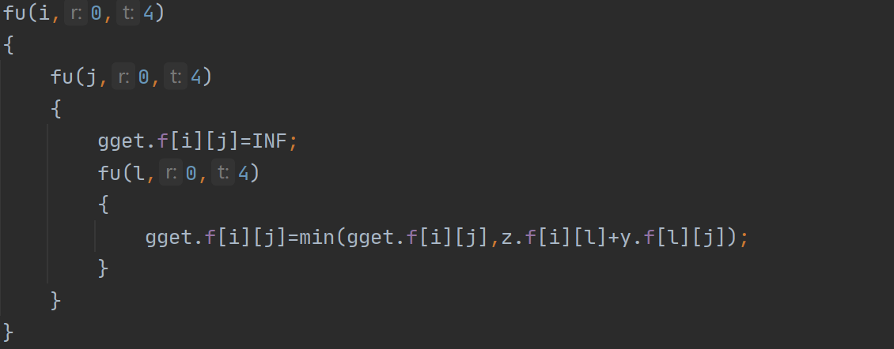
Q题 奎恩哥的敬业串
那么矩阵合并完成转移的常识是，对于dp中的矩阵，基本都是不记录长度只记录初始状态和最终状态的，dp[k][j]表示从k状态到j状态的最少花费，比如dp[1][3]表示从匹配了1个字符q到匹配了三个字符qui的最少花费。只有这样，我们可以用如下的代码完成矩阵状态合并

Slide 20
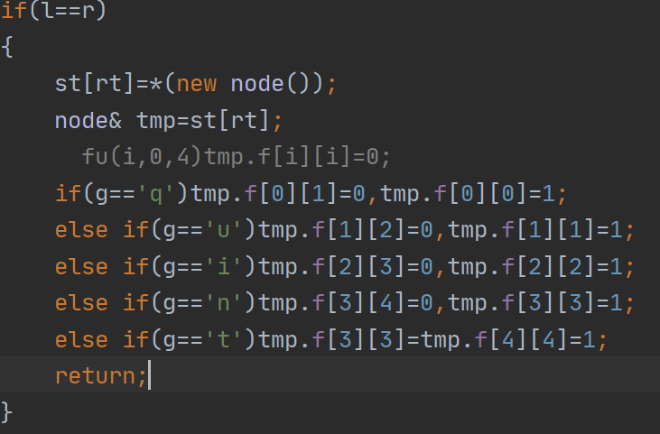
Q题 奎恩哥的敬业串
这样之后我们的问题就下降到了单个点的矩阵状态如何设置
也就是线段树的每个节点，或者说单个节点
对于单个点的字符如果是k，则：（至于状态的初始化，细讲就没意思了，但很重要，也有小坑）

Slide 21
P题 树魔法 · 二
一血：李佳骏
题意：
n颗树，各有树高，每次可花a[i]给i树+1或者b[i]给i树减1，问树单调不减的最小花费。
tag：线段树维护区间加等差数列、前缀和、维护凸包
解；
设dp[i][j]表示从左往右考虑到第i颗树，最后一棵树的高度是j的最小花费。sum[i][j]是dp[i][1]……dp[i][j]的最小值，也就是个前缀和求法。
那么易得
fu(j,1,h[i])sum[i][j] = min(sum[i][j-1],sum[i-1][j]+h[i]*b[i]-j*b[i])
fu(j,h[i]+1,m)sum[i][j]=min(sum[i][j-1],sum[i-1][j]-h[i]*a[i]+j*a[i])
即可完成转移，sum[n][h_max]就是答案，但这样是O(n*h_max)的，超时，考虑线段树维护。

Slide 22
P题 树魔法 · 二
h[i]*b[i]-j*b[i]和-h[i]*a[i]+j*a[i] 是两条直线，而sum[i]的j的曲线图很显然是单调不降的
那么每次对于sum[i]的各个j的更新就是对于原图像加上两条线段
前者是斜率向下的，所以会使得下凸包更凸，后者虽然是向上的，但是我们处理的是前缀和，所以后面的会取前面的最小值，所以还是满足下凸包的性质。
首先我们需要离散化，
然后我们滚掉sum[i][j]的[i]这一维变成sum[j],然后我们另tot为sum[1],则线段树存储的是那个点的下降斜率(也就是从h[i]到h[i+1]的单位线段的下降斜率）这样最终答案既然是sum[h_max]，则就是sum[1]不断地加上(h[i]-h[i-1])*slope[i],slope[i]就是线段树存储的下降斜率，然后n次维护，每次就是先让tot加上b[i]*h[i],再维护线段树斜率结点，即给小于j的加上-b[i]，大于j的加上a[i]，如果结点斜率大于0了要后面统一设置为0 ，因为刚刚分析了肯定是下凸包，所以斜率一定是小于0的，这样就完成了。
（不过有更快地维护斜率的方法，不用线段树，while循环就行，留给大家思考）

